Slide 1


.NET e .NET Core
Dapper

Slide 2
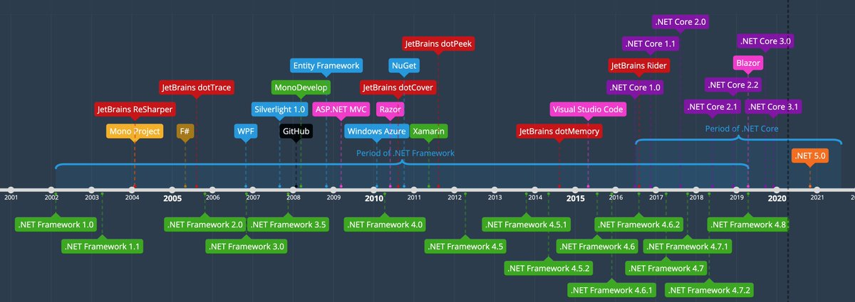
Linha do Tempo da Plataforma .NET

Slide 3
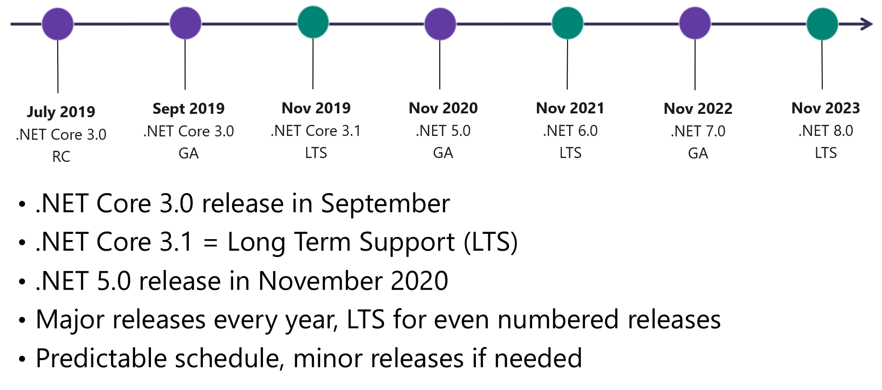
Calendário da Plataforma .NET Core

Slide 4
Existem duas Plataformas.NET
.NET Framework – somente Windows
.NET Core – Windows/Linux e MAC

Slide 5
Como usamos aqui na CDS ?
.NET Framework
ERP (CDSFive/CDSSimco/Integradores/Etc)
.NET Core
Aplicações Web/APIs

Slide 6
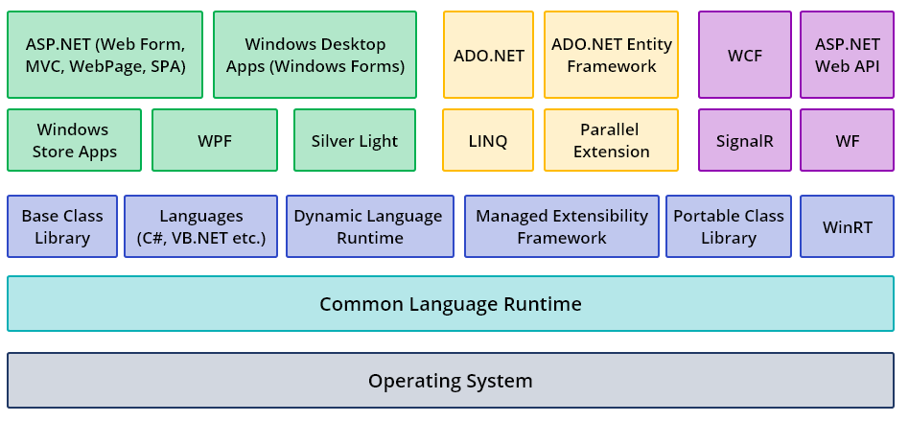
Como .NET Funciona ?

Slide 7
O que precisa ter no computador para rodar?
Precisa do Runtime:
.NET Framework (Windows)
.NET Instalado (normalmente Windows já tem)
.NET Core
Runtime do .NET Core (não o SDK)
Para IIS/Web precisa do Hosting Bundle

Slide 8

Show me the code...

